Slide 1
参考資料
※令和５年度第１回工賃向上計画の推進に関する専門委員会資料
（令和５年９月８日開催）
■大阪府工賃向上計画（令和６～８年度）について

Slide 2
■令和6～8年度目標工賃の考え方
大阪府の工賃目標 【月額】令和8年度：16,500円（第7期大阪府障がい福祉計画の数値目標）
「大阪府工賃向上計画（令和3年度版）」では、工賃目標を「各事業所が前年度実績から８％以上の向上を図る」とし、全事業所の平均として令和5年度16,500円を第６期大阪府障がい福祉計画（令和3～5年度）の数値目標として定めた。その後、「大阪府工賃向上計画（令和5年度版）」では、令和３年度実績12,786円を踏まえ、府目標工賃を令和5年度14,900円として修正した。令和4年度実績（速報値）13,681円も踏まえると、令和5年度16,500円は未達見込みである。
以上のことから、令和6～8年度の工賃目標（月額）については、令和4年度実績（速報値）を基に、年約５％（※）向上することにより、第7期大阪府障がい福祉計画（令和6～8年度）の数値目標16,500円の達成を目標に設定する。
※平成30年～令和4年度工賃実績の伸び率平均値（令和2年度（新型コロナウイルスの影響によるマイナス）を除く）
他県比較等から、大阪府において月額工賃が低い理由の一つとして、事業所数が非常に多く多様な選択肢がある中で、利用時間の短い利用者が多いことがあげられる。事業所アンケートからも、B型事業所の利用の在り方は多様であり、日中活動を目的とするなど工賃向上を重視しない利用者・事業所も一定存在することがうかがえる。一方、障がい者の自立・社会参加にとって工賃向上は依然重要性は大きい。
大阪府は、他県に比較し小規模、定員未達の事業所も多く、新規参入事業者も多い。経営や支援スキルに関する研修等による情報提供・支援を必要とする事業所も多いと想定される。今後もそれぞれの事業所の在り方に応じた工賃向上支援に引き続き取り組んでいく必要がある。
 | 令和3年度 | 令和4年度 | 令和5年度 | 令和6年度 | 令和7年度 | 令和8年度
工賃目標 | 15,000 | 15,300 修正値14,000 | 16,500 修正値14,900 | 15,000 | 15,800 | 16,500
工賃実績 | 12,786 | 13,681 | 推計値14,400

Slide 3
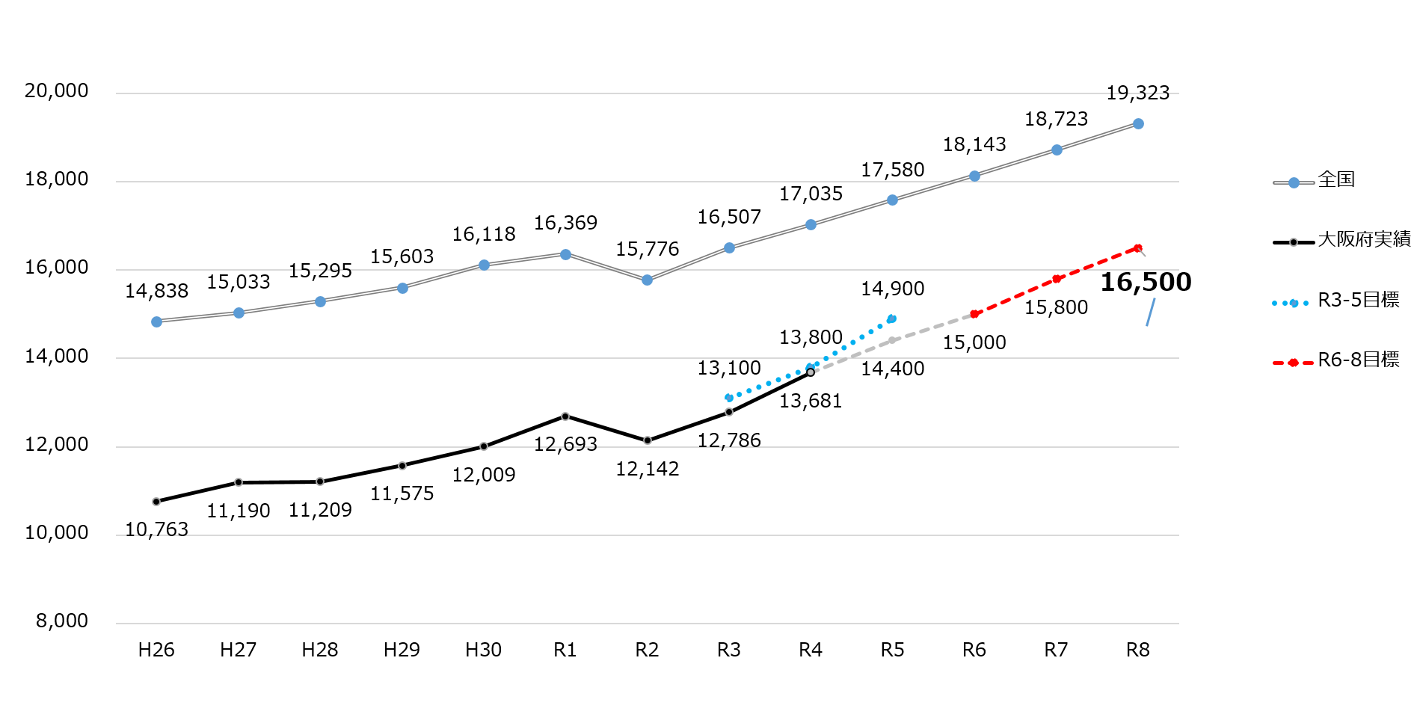
■月額工賃平均額の実績と推計
推計値
実績値
第７期大阪府障がい福祉計画数値目標
実績値
※推計値
全 国：R3実績ベースでH30～R3伸び率平均（3.2％）（マイナスのR2を除く）にてＲ4以降を推計
大阪府：R4実績ベースでH30～R4伸び率平均（約５％）（マイナスのR2を除く）にてR5以降を推計

Slide 4
■大阪府工賃向上計画（令和６～８年度）概要 案
項目 | R6-8取組内容 | 備考
１「工賃向上計画」策定・実行支援 | ・｢工賃向上計画｣の策定・実行支援 ・常設相談窓口の運営 ・コンサルタント派遣による訪問支援 ・事業所ニーズに応じた研修の実施（目標：年4回） ・情報発信の充実（HP運営、メールマガジン） ・就労継続支援優良取組表彰 ・「おおさか障がい者就労施設ガイド」のHPの運営 | ・「工賃引き上げ計画シート」を厚生労働省指針※記載の名称に統一し、「工賃向上計画」とする ※「「工賃向上計画」を推進するための基本的な指針」（R3～障害者総合支援法改正による報酬区分ⅠⅡは工賃向上計画提出必須） ・事業所数増に対応し、事業所ニーズに応じた研修、情報発信の充実（経営力、技術力、法令対応、支援スキル等）
２共同受注窓口の運営、 優先調達の促進 | ・共同受注窓口の安定的運営（目標：60,000千円,900件） ・市町村共同受注窓口との連携（連絡会議） ・企業に対する共同受注窓口への周知・発注促進 ・府内官公庁の優先調達方針の策定促進・利用促進 ・庁内優先調達の促進 ・在宅就業マッチング支援事業の促進 | ・公民連携企業、サポートカンパニー等への周知 ・在宅就業マッチング支援事業の新規業務開拓
３製品（こさえたん）認知度向上に向けた情報発信 | ・「こさえたんロゴマーク」の認知度向上 ・こさえたんサポーター、SNSフォロワーの獲得 ・大阪府庁舎内アンテナショップの運営 ・府内福祉製品販売店との連携 ・製品販路拡大・認知度向上に向けた外部販売機会の確保 ・製品の付加価値向上、魅力向上のための支援 ・アンテナショップを活用した施設外就労の場の提供 | ・府内イベントにおける外販、オンラインショップによる販売等による販売機会の確保 ・SNS情報発信等の充実
４農と福祉の連携の促進 | ・ワンストップ窓口の運営 ・農家と福祉施設による農作業請負の契約締結支援 | ・大阪農業つなぐセンターでの相談対応は継続 ・農家と福祉施設による農作業請負契約の締結支援については、制度の見直しが必要。 ・農福連携の専門人材育成を検討中。

